Slide 1
DBTools发布手册
技术运营部
李帅
2018年8日16日

Slide 2
目录
概述
环境重分类
角色与权限
SQL规范
使用说明
沟通与改进

Slide 3
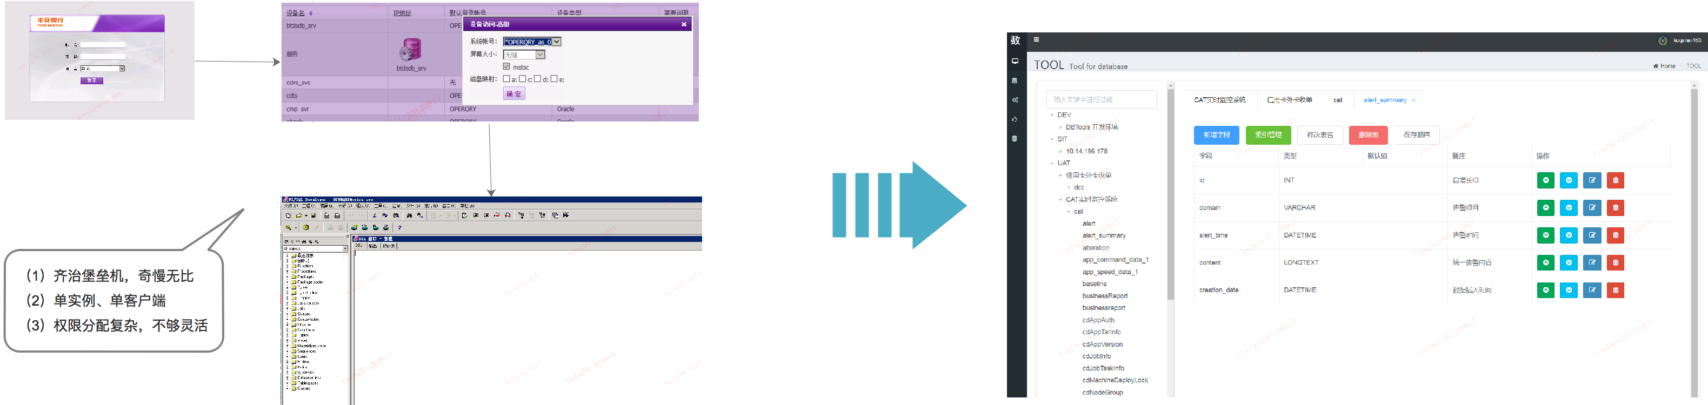
DBTools概述
DBTools是一款MySQL数据库的Web客户端
DBTools支持平安银行SQL规范，对SQL语法进行前置检查和合规处理
DBTools为开发人员提供操作数据库的快捷通道
DBTools将与发布系统共同提供SQL脚本变更发布服务，简化SQL脚本发布流程

Slide 4
DBTools概述
DBTools提供哪些服务？
（1）数据库的基本操作：DDL&DML
授权环境：支持DDL、DML操作，允许用户导入SQL脚本
非授权环境：需要DBA授权操作权限，可根据库、表级别授权
（2）数据库管理
数据库实例管理：
用户权限管理：操作权限授权，分为DML、Select两类权限
表结构默认字段：All DB Table Has Same Default Feilds
（3）数据库脚本发布：后续版本
DBTools有哪些优势？
（1）自研SqlValidator，支持平安银行内部的SQL规范
（2）基于Web的MySQL客户端，简化开发使用MySQL的操作成本，无需登录堡垒机即可使用
（3）重新分类DB环境，既方便开发人员使用，又利于DBA管控线上及重要节点的数据库脚本
（4）单一操作入口，操作监控与分析，便于及时发现异常操作，有利于事后复盘和问题追踪
（5）打通发布系统，提高DBA对数据库变更的感知能力，为版本成功发布保驾护航

Slide 5
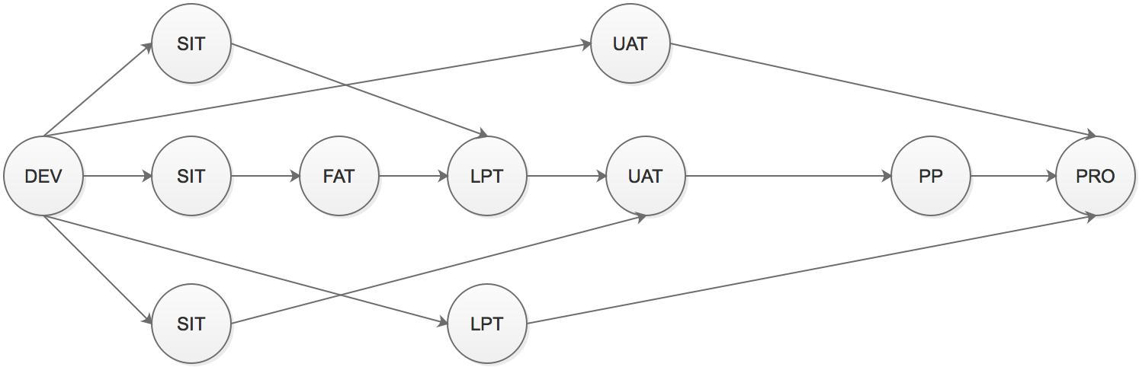
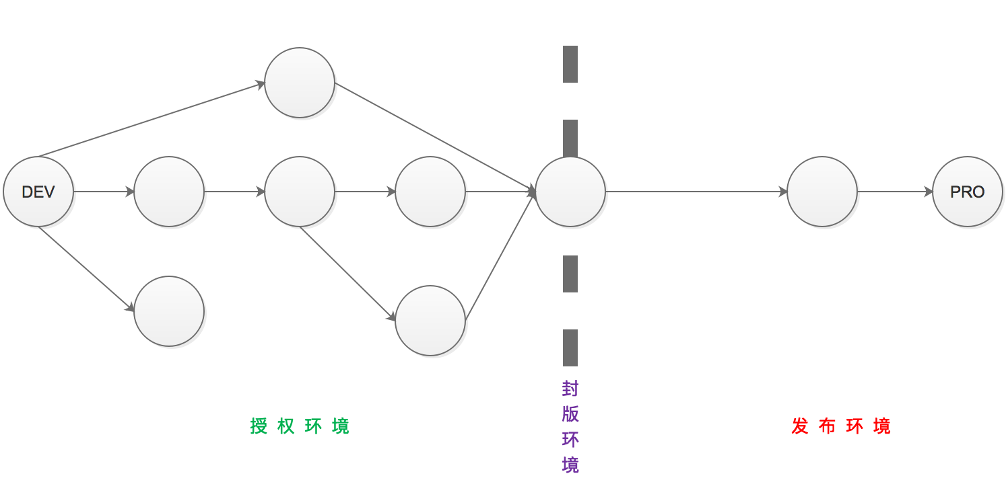
DB环境重分类
现状：没有统一的标准环境分类
分类：不引入新的环境标准，只针对DB环境分类授权

Slide 6
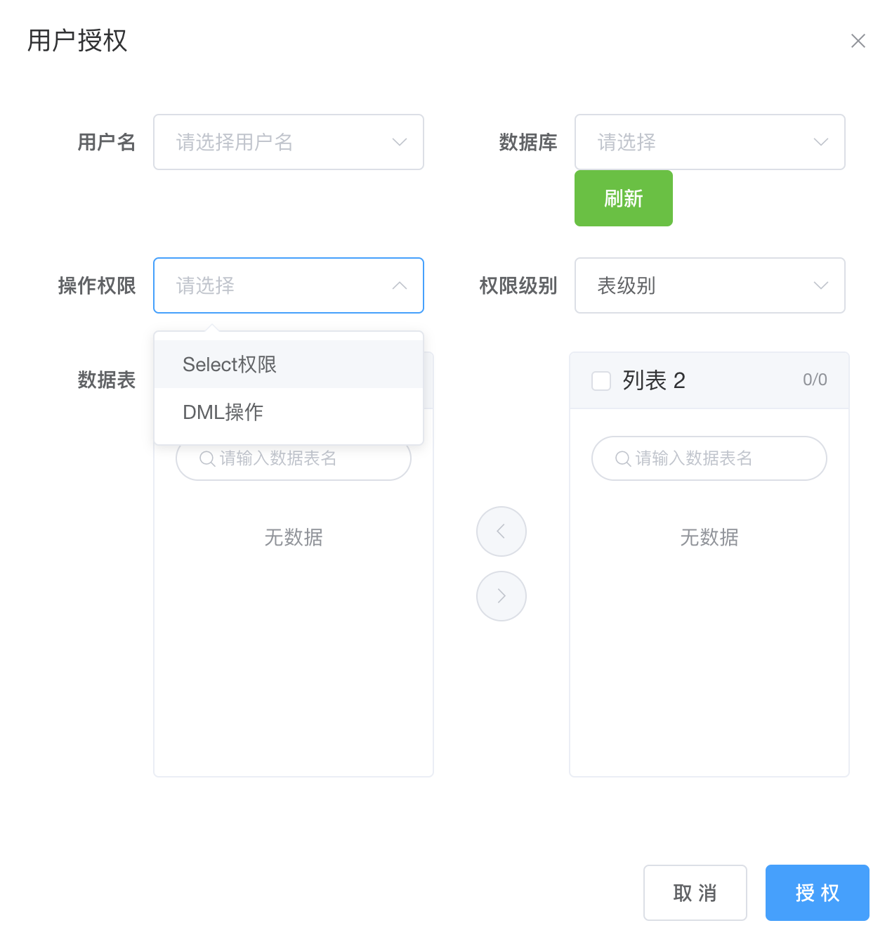
角色与权限
DBTools角色分为三类：
（1）开发人员：
（2）运营人员：负责发版的运维人员
（3）DBA：权限的全集
DBTools权限
（1）默认权限
开发人员：具有授权环境的DB所有权限（创建数据库除外），可以创建表、修改表结构以及数据的Select、Update等
运营人员：暂同开发人员
（2）授予权限
对于非授权环境下的DB操作权限，需要由DBA为指定人员分配权限，目前不支持“传递授权”操作。

Slide 7
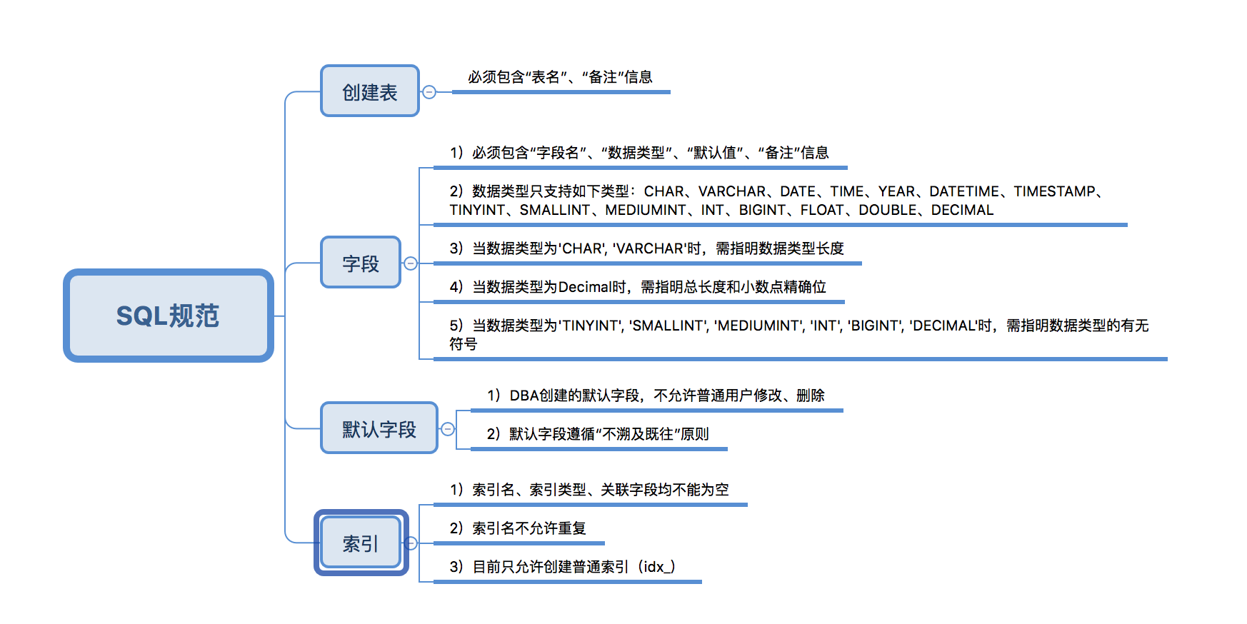
SQL规范

Slide 8
SQL规范

Slide 9
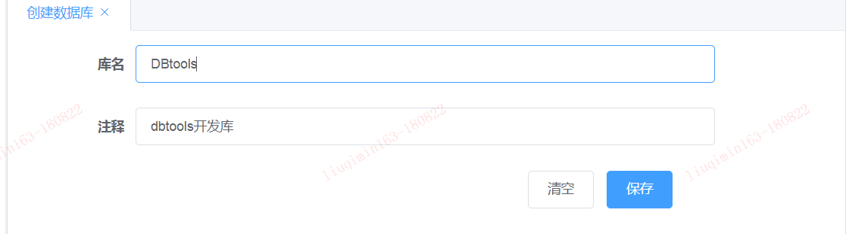
使用说明
一、数据库版本
1. DBTools目前仅支持MySQL5.7及其以上版本的数据库
2. DBTools只支持innodb数据库引擎
二、数据库创建
1. 数据库创建为DBA私有操作，不支持开发创建
2. 数据库必须填写“注释”信息

Slide 10
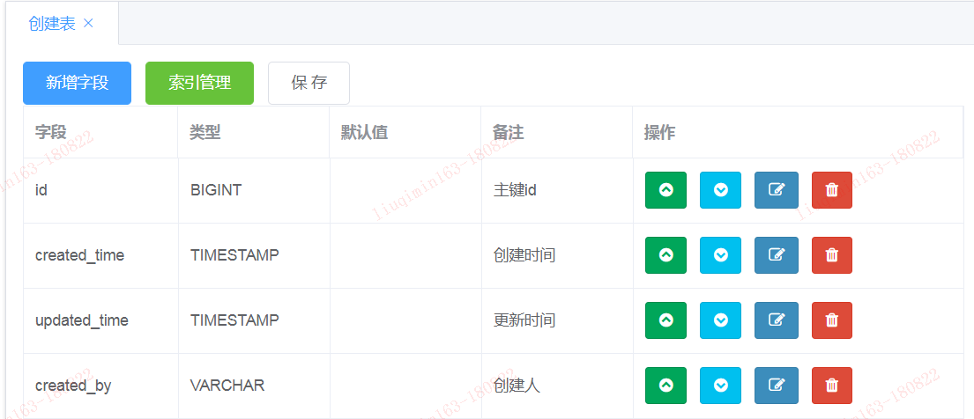
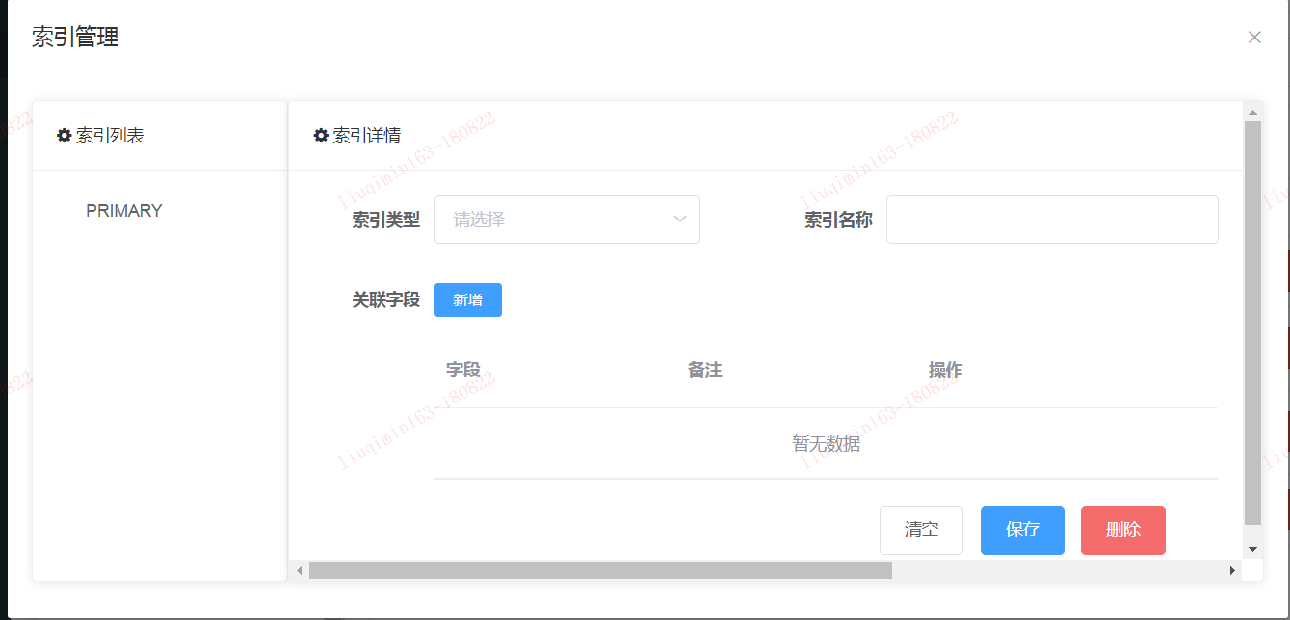
使用说明
三、数据表管理
1. 字段管理
系统为每一张表添加一组默认字段（由DBA设置管理）
字段类型及属性必须符合《平安内部SQL规范》
系统支持字段的增删改以及位置调整操作
2. 索引管理
索引分为唯一索引和普通索引两类，其中唯一索引只能创建1个。
索引名称与数据库中索引名略有不同，DBTools中的索引名不含索引前缀，如DBTools的普通索引名为test，在数据库中实为idx_test
不能创建相同字段组的索引
3. 数据表名
数据表必须有注释信息

Slide 11
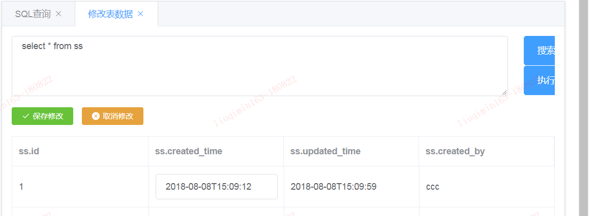
使用说明
四、数据查询与修改
数据查询有limit限制，最多展示100条数据
数据修改支持两种方式：其一，基于Update语句的修改方式，其二，基于Select结果的修改方式

Slide 12
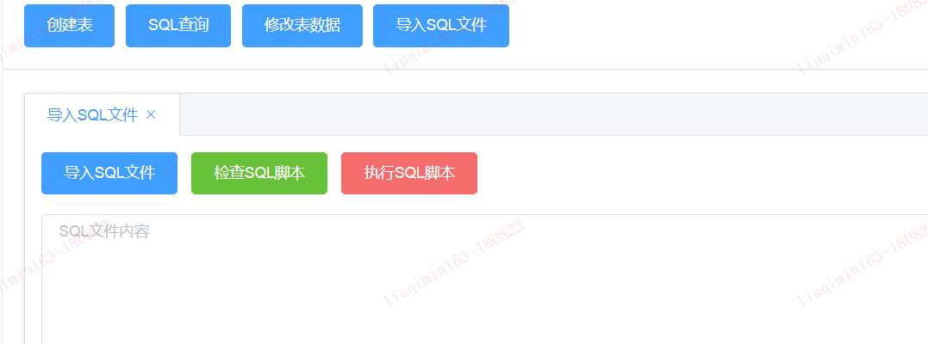
使用说明
五、SQL脚本文件
脚本文件只支持单数据库操作，并且在数据库Tab页下操作，用户无需填写use db
脚本执行前，系统会进行权限、语法和内部规范的检查

Slide 13
沟通与改进
目前，DBTools还在试运行阶段，存在一些Bug和功能不完善的问题，大家可以通过Chatroom联系DBTools的开发人员进行反馈，如有建议或功能需求也可告知我们！
统一沟通平台：https://chatroom.pab.com.cn

Slide 14
Q & A
谢谢!

